Slide 1

基于自适应相关级联递归网络的实用立体匹配
Practical Stereo Matching via Cascaded Recurrent Network with Adaptive Correlation
University of Electronic Science and Technology of China
报告人： 董泽华
日 期： 2022.04.08
Li, Jiankun et al. “Practical Stereo Matching via Cascaded Recurrent Network with Adaptive Correlation.” ArXiv abs/2203.11483 (2022): n. pag. CVPR2022.

Slide 2
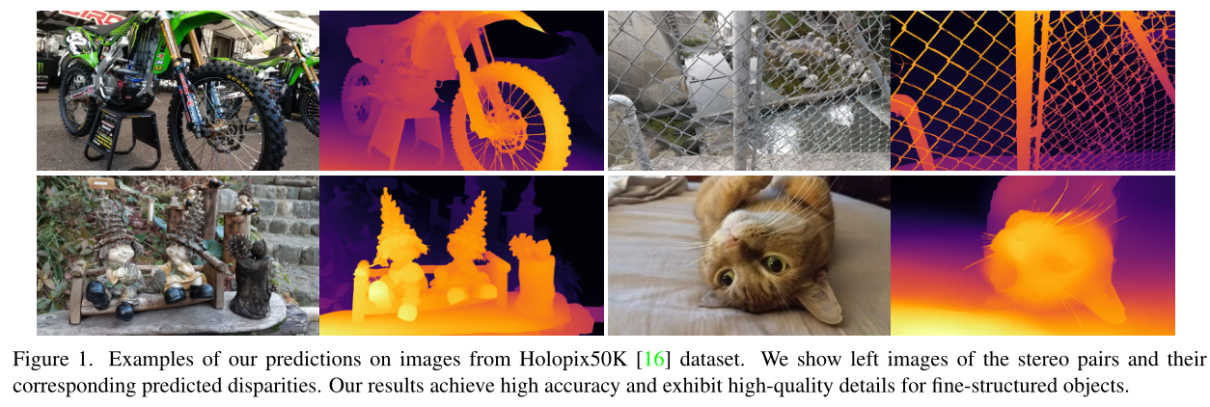
Abstract
为了更好地恢复精细的深度细节，设计了一个递归细化的分层网络来以从粗到精的方式更新视差，并设计了一个堆叠的级联结构来进行高分辨率推理
提出了一种自适应的分组局部相关层来减轻误校正（不理想校正）的影响
为了更好地推广到真实场景，引入了一种新的合成数据集，并特别关注了困难的情况（在光照、纹理和形状方面具有更丰富的变化）
在Middlebury和ETH3D基准测试中排名第一，显著提高了真实世界立体图像恢复视差的精度

Slide 3
Introduction
立体匹配算法在日常消费摄影场景中面临的三大障碍
对于大多数现有的算法来说，精确地恢复精细图像的细节或如网状物和线框之类的细小结构的视差仍然是一个复杂的问题
由于真实世界的立体图像对通常是由具有不同特性的相机模块产生的，所以很难获得完美的校正结果
虽然已经证明从足够大的合成数据集中训练出来的模型可以很好地推广到真实世界场景，但在非纹理或重复纹理区域，视差估计仍然很困难，需要特别注意覆盖训练数据集中的相关场景
CREStereo: Cascaded REcurrent Stereo matching network，级联递归立体匹配网络
Notes:
1. 第一大障碍：（当前消费级产品的高分辨率图像只会加重这一问题，例如，在计算bokeh中，精细细节周围的视差误差会导致渲染结果下降，这对人类的感知是不利的）
2. 第二大障碍：（例如，目前大多数智能手机捕捉的是广角和长焦镜头的立体对，它们具有明显的焦距和失真参数等特征，会不可避免地导致不理想的矫正，而且不一致的摄像头模块产生的图像对可能在照明、白平衡、图像质量等方面存在差异）

Slide 4
Related Work
传统方法
局部方法使用以极线以像素为中心的支持窗口来计算匹配代价
全局方法将立体匹配视为一个优化问题，其中显式代价函数由置信度传播或图割算法制定和优化
半全局方法，Semi-Global Matching (SGM)
基于学习的方法
深度神经网络最初被用于匹配代价计算
Zbontar和LeCun 通过CNN来初始化匹配代价，通过SGM中的交叉聚合，半全局优化进行细化
近年来，端到端网络已经成为了立体匹配的主流
有些网络使用2D卷积，例如DispNet、CRL、GwcNet、AANet以及最近提出的RAFT-Stereo
另一类网络使用3D卷积来执行传统方法中的代价空间构建和聚合，例如GCNet、PSMNet
最近神经结构搜索也被引入到深度立体网络
实际的立体匹配：面向真实世界图像的立体匹配是一个较少探索的问题
合成数据集：足够的训练数据是建立深度立体模型的必要条件，但在现实世界中很难获得准确的视差
Notes:
1. 实际的立体匹配：Pang等人提出了一种自适应的方法，将CNN泛化到目标域，没有Ground Truth。Luo等人提出了一种小波合成网络，为智能手机上的散景应用产生更好的结果。Song等人为网络引入了一种域适应管道，以缩小合成域和真实域之间的差距。
2.合成数据集提供了高精度和密集的Ground Truth，He等人使用Blender建立了一个用于立体匹配的数据生成管道，纹理来自普通数据集的真实图像。Autoflow引入了一种简单的方法来渲染随机多边形与运动的光流训练。这些数据集仍然具有有限的物体形状变化和有限的视差/光流值分布，削弱了从合成世界到真实世界的泛化能力。

Slide 5
Method: Adaptive Group Correlation Layer
现实世界的立体像机很难实现完美的标定。例如，两个摄像机可能没有严格地放置在水平极线上，导致3D空间中轻微的旋转；而相机镜头在校正后也会有一些残余的失真。因此立体图像对对应的点可能不在同一扫描线上。
Adaptive Group Correlation Layer(AGCL)，即自适应组相关层，用来计算相关性，减少匹配歧义（减轻误校正或不理想校正的影响），在只计算局部相关的情况下，获得比全对匹配更好的性能。
Local Feature Attention（局部特征关注度）
不需要计算每对像素的全局相关性，而是只在局部窗口中进行点匹配，避免了较大的内存消耗和计算代价
在稀疏特征匹配LoFTR^{[1][2]}的基础上，在第一级级联的相关性计算之前增加了attention模块，以便在单一或交叉特征映射中聚合全局上下文信息
并且在主干输出中添加了位置编码，增强了特征映射的位置依赖性
self attention和cross attention是交替计算的，并使用线性关注度层来降低计算复杂度
[1] J. Sun, Z. Shen, Y. Wang, H. Bao and X. Zhou, "LoFTR: Detector-Free Local Feature Matching with Transformers," 2021 IEEE/CVF Conference on Computer Vision and Pattern Recognition (CVPR), 2021, pp. 8918-8927, doi: 10.1109/CVPR46437.2021.00881.
[2] LoFTR: Detector-Free Local Feature Matching with Transformers - 知乎 (zhihu.com)
Notes:
1. LoFTR提出了一种新的局部图像特征匹配方法。首先在粗粒度上建立图像特征的检测、描述和匹配，然后在精粒度别上细化亚像素级别的密集匹配，而不是依次执行图像特征检测、描述和匹配。与使用cost volume来搜索对应关系的密集方法相比，该文借鉴Transformer使用了自注意层和互注意层来获得两幅图像的特征描述符。这种方法提供的全局接受域使得能够在纹理较少的区域产生密集匹配。

Slide 6
Method: Adaptive Group Correlation Layer
2D-1D Alternate Local Search（2D-1D交替局部搜索）
光流估计网络RAFT^{[1][2]}及其立体版本^{[3][4]}中所有对的相关性是通过两个C×H×W特征映射的矩阵相乘来计算，输出为4D的H×W×H×W或3D的H×W×W代价空间，而本文只在一个局部搜索窗口中计算相关性，该窗口输出的H×W×D要小得多，从而节省了内存和计算成本（H和W表示特征图的高度和宽度，D是比W小得多的相关对的数量）。
本文的相关性计算也不同于其它的基于成本量的立体网络，其他网络的搜索范围与前景对象的最大位移相关，这个固定的范围比本文使用的局部相关对的数量大得多，这会导致更多的噪声干扰。此外，当模型推广到具有不同基线的立体对时，本文中的方法不需要预先设置范围。
[1] Zachary Teed and Jia Deng. Raft: Recurrent all-pairs field transforms for optical flow. In Proc. ECCV, pages 402–419, 2020.
[2] RAFT:使用深度学习的光流估计_求则得之，舍则失之的博客-CSDN博客_raft光流
[3] Lahav Lipson, Zachary Teed, and Jia Deng. Raft-stereo: Multilevel recurrent field transforms for stereo matching. arXiv preprint arXiv:2109.07547, 2021.
[4] RAFT-Stereo: 双目立体匹配的多层级循环场变换 - 知乎 (zhihu.com)

Slide 7
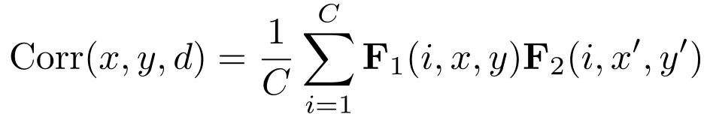
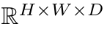
Method: Adaptive Group Correlation Layer
给定两个重采样并参与的特征图F1和F2， (x, y)位置的局部相关可以表示为
Corr(x, y, d)是第d个（d∈[0, D-1]）相关对的匹配代价，C为特征通道数，f(d)和g(d)表示当前像素在水平和垂直方向上的固定偏移量
在传统的立体匹配中，两幅校正图像之间的搜索方向仅在极线上，对于非理想立体校正情况，本文采用2D-1D交替局部搜索策略来提高匹配精度。
在1D搜索模式中，本文设置g(d) = 0，f(d) ∈ [-r, r]，r = 4。保留f(d)的正位移值，以便在每次迭代采样后调整不准确的结果。由式(1)计算的结果在通道维度上进行堆叠和拼接，得到最终的相关空间。
在2D搜索模式中，使用具有类似于膨胀卷积的膨胀值为l的k×k网格来进行相关计算。其中k =√(2r + 1)，以确保输出特征具有相同数量的通道，以便于提供给共享权重更新块。
与迭代重采样配合，交替局部搜索还充当迭代细化的传播模块，其中网络学习用其更精确的邻域值来替换当前位置的有偏预测。
(1)

Slide 8
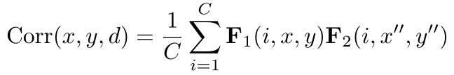
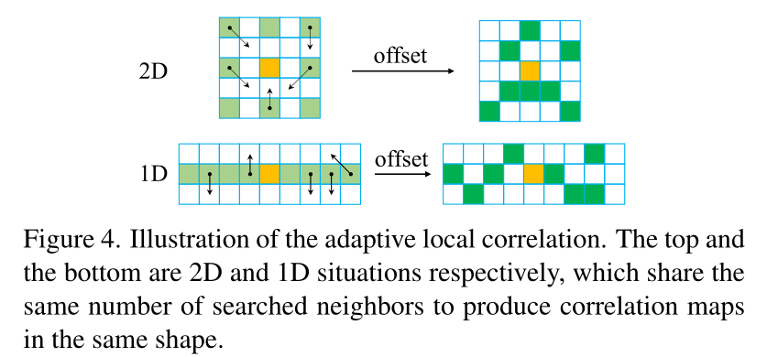
Method: Adaptive Group Correlation Layer
Deformable search window（可变形搜索窗口）
在固定形状的局部搜索窗口中计算的相关性往往容易受到遮挡区或无纹理区的影响
本文将可变形卷积扩展到相关性计算中，使用内容自适应搜索窗口来生成相关对，这与仅在代价聚合中采用类似策略的 AANet 不同
利用学习到的附加偏移量dx和dy，新的相关性可以计算为
下图显示了偏移量如何改变常规搜索窗口的形成

Slide 9
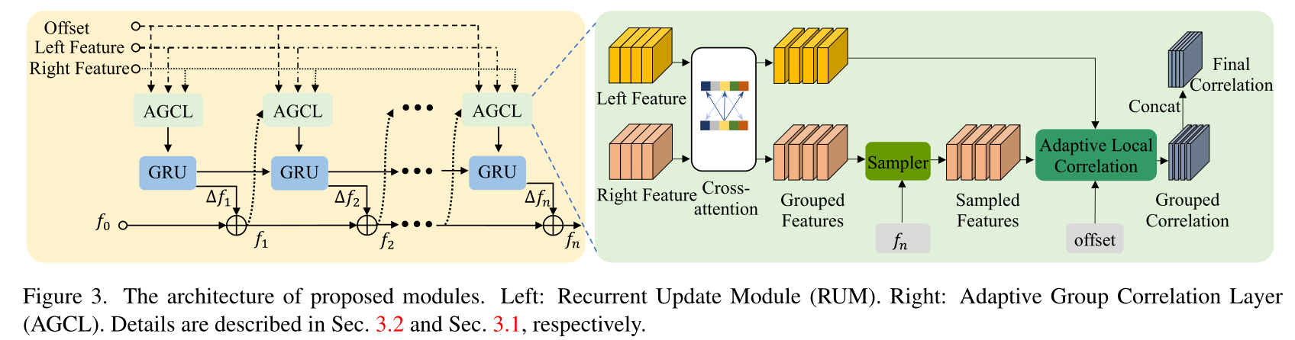
Method: Adaptive Group Correlation Layer
Group-wise correlation（分组相关）
受文献[1]引入分组的4D代价空间的启发，本文将特征图分成G组，分别计算局部相关性
最后在通道的维度上连接G个D×H×W的相关空间，得到GD×H×W的输出
[1] Xiaoyang Guo, Kai Yang, Wukui Yang, Xiaogang Wang, and Hongsheng Li. Group-wise correlation stereo network. In Proc. CVPR, pages 3273–3282, 2019.

Slide 10
Method: Cascaded Recurrent Network
为了保持鲁棒性的同时保持高分辨率输入的细节，本文提出了用于相关计算和视差更新的级联递归细化
Recurrent Update Module（递归更新模块）
本文基于GRU块和自适应组相关层(AGCL)构建了一个递归更新模块(RUM)
RAFT特征金字塔是在单个相关层中构建的，输出被合并到一个空间中，而本文在不同的级联级别上分别计算每个特征图的相关性，并独立地在几次迭代中细化特征和预测的视差
如图3所示，采样器以从f_{n}导出的坐标网格为输入对分组特征的位置进行采样。
{f1,...,fn}是初值为f0的n次迭代的中间预测值，当前相关空间由学习到的偏移量o∈R^{2×(2r+1)×h×w}构成，GRU块更新当前预测值并在下一次迭代中将其反馈给AGCL
Cascaded Refinement（级联细化）
除了第一级级联以输入分辨率的1/16开始，并且视差值被初始化为全零之外，其他级联采用上一级预测的上采样版本作为初始值
虽然会处理不同级别的细化，但所有的RUM都具有相同的权重，在最后一级细化后，进行凸上采样以获得输入分辨率的最终预测
Notes:
低分辨率和高层次特征图由于具有较大的接受域和足够的语义信息，因此对于非纹理或重复纹理区域的匹配更稳健。但在这种特征图中，精细结构的细节可能会丢失。

Slide 11
Method: Stacked Cascades for Inference
在训练期间，本文使用固定分辨率的三级特征金字塔来进行分层细化。然而对于分辨率较高的图像作为输入，为了扩大特征提取和相关计算的接受范围，需要进行更多的下采样。但是对于高分辨率图像中位移较大的小目标，直接下采样可能会使这些区域的特征退化。
因此提出用于推理的堆叠级联架构（图2右半部分）
预先对图像对进行下采样，构建一个图像金字塔，并将它们送入同一个训练好的特征提取网络，以利用多层次的上下文
对于堆叠级联的某一特定级(在图2中表示为行)，该级的所有RUM将与更高分辨率级中的最后一个RUM一起使用，在训练期间，堆叠级联的所有级权重都相同，不需要进行微调
在最后的精化级别之后，进行凸上采样以获得输入分辨率的最终预测

Slide 12
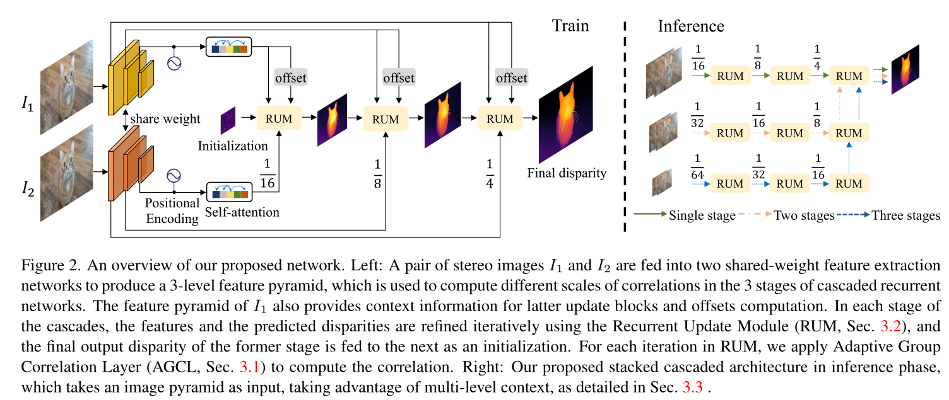
Method: Stacked Cascades for Inference

Slide 13
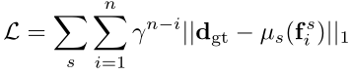
Method: Loss Function
对于特征金字塔的每级s∈{1/16, 1/8, 1/4}，本文使用上采样操作符µs将输出序列{f_{i}^{s}, ···, f_{n}^{s}}的大小调整到完全预测分辨率，并使用类似于RAFT的指数加权L1距离作为损失函数(γ设置为0.9)。给定Ground Truth的视差d_{gt}，总损失定义为：

Slide 14
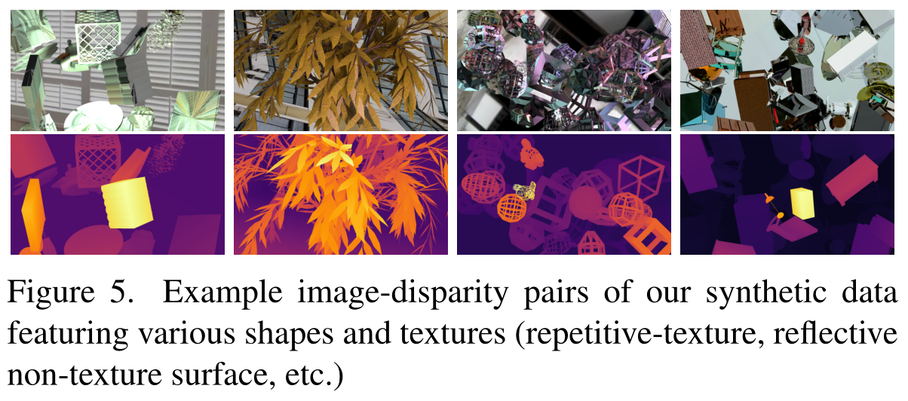
Method: Synthetic Training Data
本文的数据生成通路特别关注真实世界场景中具有挑战性的案例，并具有各种增强功能
利用Blender来生成合成训练数据
每个场景由左右图像对和对应的精确到像素的密集视差图组成，通过双虚拟摄像机和位置固定的对象捕获

Slide 15
Method: Synthetic Training Data
在设计数据集时主要考虑
Shape：使用多个来源作为主要场景内容，从而使模型形状多样化
ShapeNet数据集，包含40,000多个具有不同形状的常见对象的3D模型，构成了基本内容来源
Blender’s sapling tree gen add-on，提供精细且杂乱的视差图
使用Blender的内部基本形状与线框修改器相结合来生成具有挑战性的场景模型，这些场景具有空洞和开放式结构
Lighting and texture
将不同类型的随机颜色和亮度的灯光放置在场景一侧的随机位置，从而产生复杂的照明环境
真实世界的图像被用作物体和场景背景的纹理，特别是包含重复图案或缺乏可见特征的困难场景
此外，利用Blender的Cycle渲染器的光线跟踪能力，随机设置对象为透明或具有金属反射的对象，以覆盖具有相似属性的真实场景

Slide 16
Method: Synthetic Training Data
Disparity distribution
为了覆盖不同的基线设置，本文努力确保生成数据的差异在大范围内平稳分布
将物体放置在由摄像机的视场和最大距离形成的锥形空间内
从概率分布中随机选择每个对象的确切位置，然后根据对象的距离对对象进行缩放，以防止遮挡视线
这种做法会产生随机化但可控的视差分布。

Slide 17
Experiments: Datasets and Evaluation Metrics
三种公用Benchmark
Middlebury 2014提供了23个不同照明环境下的高分辨率图像对。通过大基线立体摄像机拍摄，最大视差可以超过600像素。
ETH3D由27个单色立体图像对组成，视差由激光扫描仪采样，覆盖室内和室外场景。
Kitti 2012/2015由200对广角立体街景图像组成，带有激光采样稀疏视差Ground Truth。
此外还收集用于训练的主要公共数据集，包括Sceneflow、Sintel和Flowing Things
Sceneflow包含39K个多合成场景设置的训练对，Flowing Things包含了大量家庭物体模型的场景图像，Sintel提供来自各种合成序列的1.2K立体对
其他数据源是InStereo2K、Carla和AirSim
评估
AvgErr(平均误差)
Bad2.0(视差误差大于2像素的像素百分比)
D1-ALL(左侧图像中视差异常像素的百分比)

Slide 18
Experiments: Implementation Details
Train 网络训练
使用Pytorch框架实现，在8块NVIDIA GTX 2080Ti GPU上训练，批处理大小为16，300000次迭代
使用ADAM优化器，标准学习率为0.0004。在训练开始时执行6,000次迭代的预热过程，学习率从标准值的5%线性增加到100%
180000次迭代之后，训练过程接近结束，学习率线性地降低到标准值的5%
模型以384×512的输入规模进行训练，所有训练样本在被输入到模型之前都经历了一组增强操作
Augmentation 数据增强
为了模拟摄像机模块的不一致性和非理想校正，采用多种数据增强技术进行训练
对两个输入分别应用非对称色差增强，包括亮度、对比度和伽马的偏移
为了进一步增强对真实图像校正误差的鲁棒性，本文只对右图进行空间增强：在很小的范围(< 2像素)进行轻微的随机单应变换和垂直移动
为了避免不适定区域的误匹配，使用高度和宽度在50到100像素之间的随机矩形遮挡块
为了将不同来源的输入数据拟合到网络的训练输入尺寸，对这组立体图像和视差进行随机调整和裁剪操作

Slide 19
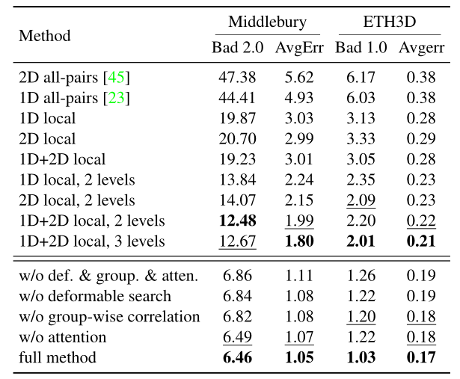
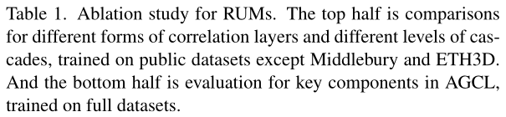
Experiments: Ablation Study
除对堆叠级联的消融研究外，所有评价分辨率均为768×1024
Correlation types
为了比较不同类型相关的效果，本文将相关层替换为其他形式
[45]和[23]中使用的2D和1D全对相关的准确性相比它们的局部形式都有很大的下降
当使用单一的2D或1D相关来替换本文的交替局部相关时，损害了最终的精度，且当网络包含多于1级的级联时，这一点更加明显，因为校正误差随着分辨率的增加而增加

Slide 20
Experiments: Ablation Study
Components in AGCL
如表1的下半部分所示，在没有学习偏移量的情况下，使用固定的相关窗降低了精度，这证明了自适应机制的有效性。用单一形式代替组相关性和去掉局部特征注意模块都会降低准确率。
Cascaded RUMs
比较了不同数目级联的性能。如表1中所示，使用没有级联的单一RUM会导致精度大幅下降，当改变级联数时，在相关类型保持不变的情况下，级联数越多，预测误差越小。这证明了本文的级联体系结构的重要性。
Stacked cascades
本文在推理过程中使用不同级别的图像金字塔作为级联输入，同时共享相同的训练参数。
比较了Middlebury上不同分辨率下不同级联级的性能。如表2中所示，当只使用单级联时，预测误差随着输入尺寸的增加而增加，多级输入有助于大大降低误差，这表明本文的叠加级联方案在视差精度方面有了很大的提高。

Slide 21
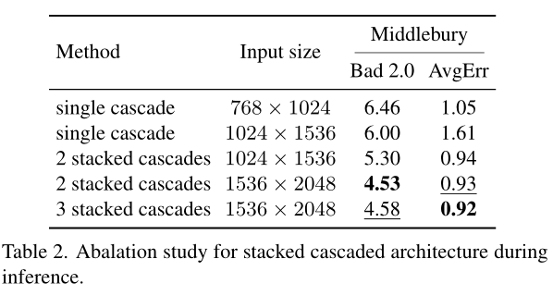
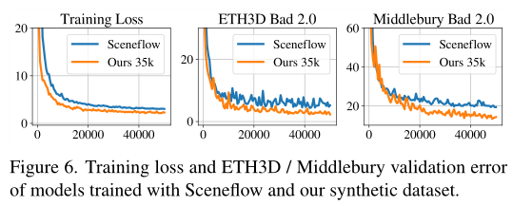
Experiments: Ablation Study
New synthetic data
为了分析提出的合成数据的有效性，从本文的训练数据集中抽取了35,000对图像，并与类似大小的Sceneflow进行了比较。这两个数据集都用于训练本文的模型，并在50,000次迭代中具有相同的增强。
如图6所示，本文的合成数据在ETH3D和Middlebury验证数据中具有更低的训练损失和更好的性能。这表明本文的数据集在领域泛化方面更具优势。

Slide 22
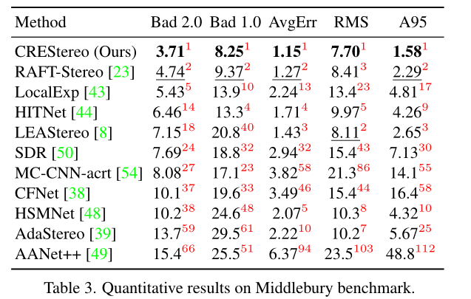
Experiments: Comparisons with State-of-the-art
Middlebury
对来自Middlebury 2014数据集的23对图像(包括另外13对具有Ground Truth的图像)以及本文的完整训练集进行了训练，而且没有进行微调
采用两级推理并使用调整大小的全分辨率图像对测试集进行1536×2048的评估
在bad 2.0指标上超过了已公布的最先进水平21.73%，在A95指标上超过了31.00%

Slide 23
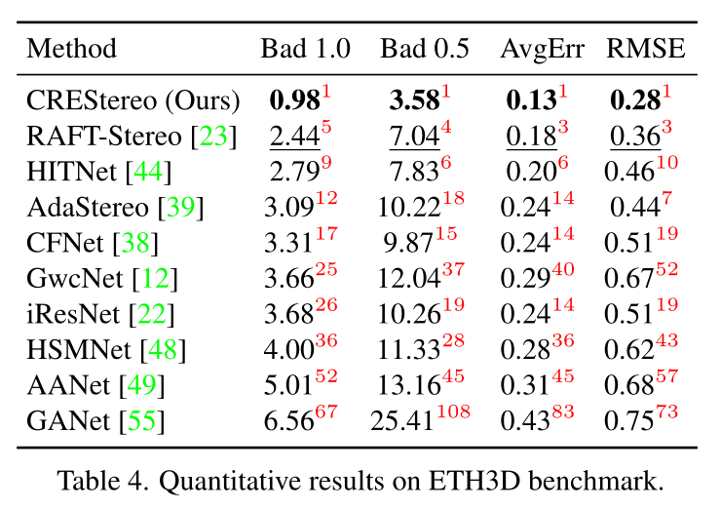
Experiments: Comparisons with State-of-the-art
ETH3D
使用ETH3D低分辨率双视立体数据集中2%的扩展训练数据在整个训练集上训练网络
在采用了两阶段推理，且没有细化的情况下，评估768×1024的测试集
在撰写本文时，本文方法是已发布方法中的最先进水平。在bad 1.0指标上，本文的方法比已发表的最先进的方法高出59.84%

Slide 24
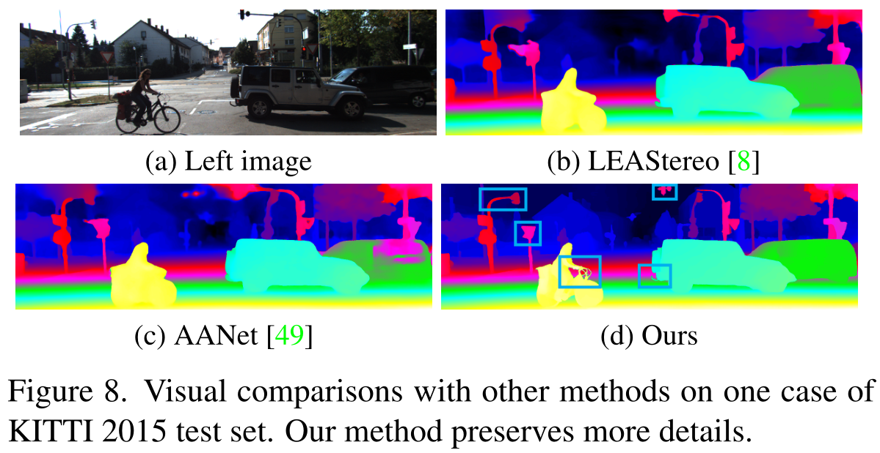
Experiments: Comparisons with State-of-the-art
KITTI
与Midlebury和ETH3D的训练过程不同，我们对在完整训练集上预训练的模型进行了微调，以便在Kitti 2012和2015训练集上再进行50K次迭代。初始学习率设置为0.0001。
将Kitti数据集的比例增加到75%，其余部分从整个训练集中随机抽样。在评估过程中，将输入填充到384×1248，然后再馈入网络，并采用单级推理。
本文提出的方法在这两个数据集上都获得了具有竞争力的性能，在2像素误差阈值下的Out-Noc上超过了Kitti 2012中的LEAStereo 9.47%。

Slide 25
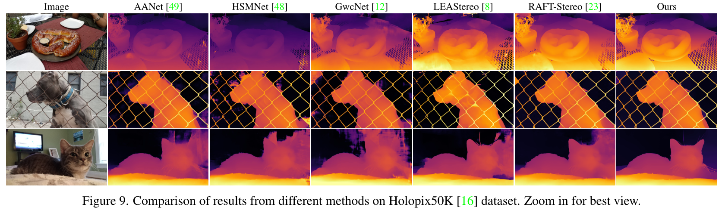
Experiments: Practical Performance
Holopix50K
为了消除可能出现的负视差，进行了预矫正
实验结果表明，本文方法在猫须、金属丝网等薄物体上具有明显的优势
在墙壁和窗户等无纹理区域也取得了更好的性能

Slide 26
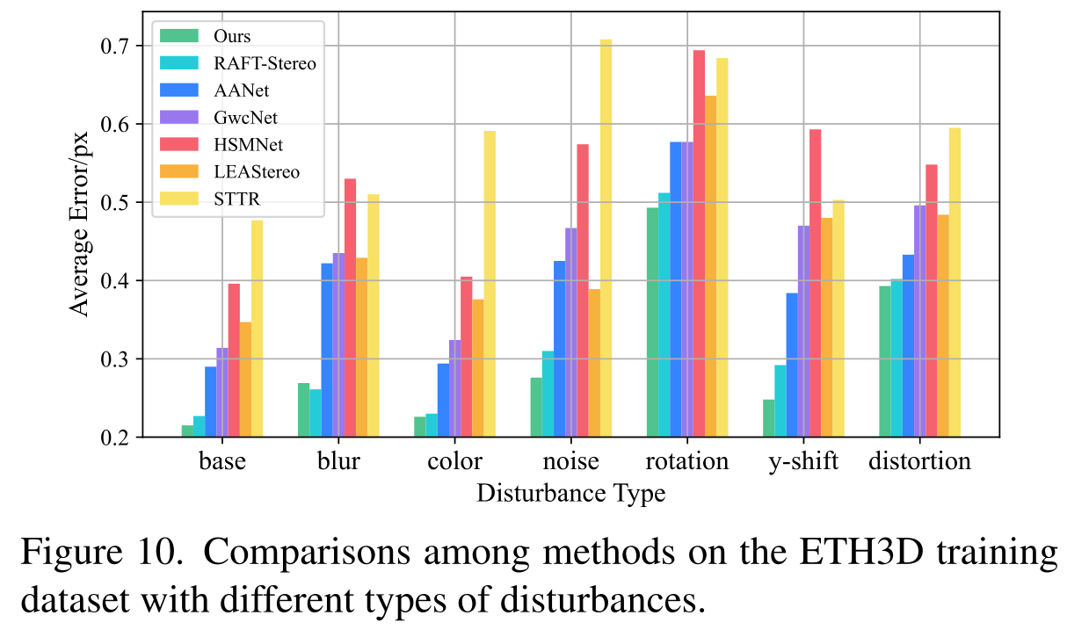
Experiments: Practical Performance
Disturbed ETH3D
在ETH3D数据集上模拟了实际场景中常见的干扰，以测试本文所提出的方法的稳健性
这里的干扰包括图像模糊、颜色变换、色噪声、图像透视变换、垂直偏移和空间失真
结果表明，本文的方法不太容易受到这些干扰的影响

Slide 27
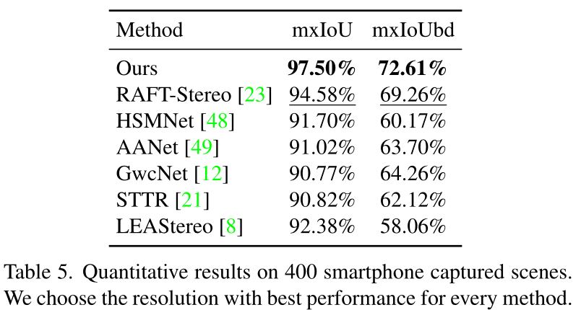
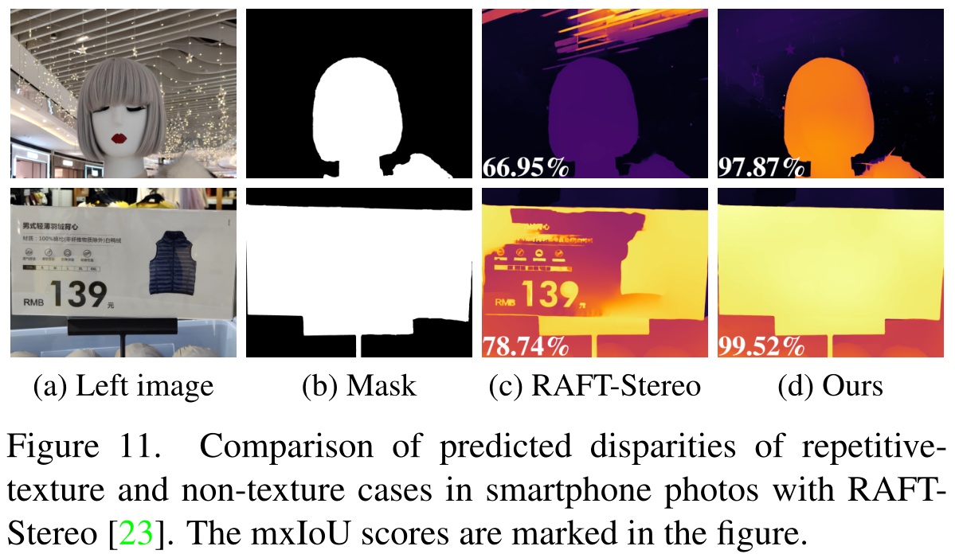
Experiments: Practical Performance
Smartphone photos
由于在真实场景中很难获得Ground Truth视差，一种经验方法是手动标记前景掩模M_{f}来评估视差质量
对于视差图，我们可以设置阈值t来获得前景中视差值大于t的遮罩M_{t}
IOU(交集比并集)度量是分割任务中常用的度量， mxIoU是指通过改变t来获得M_{f}和M_{t}之间的最大IOU，类似地，mxIoUbd表示在距离M_{f}的边界p(设置p=4)像素内的带状区域中的mxIoU

Slide 28
Conclusion
通过具有自适应相关性的级联递归网络，本文能够比现有方法更好地恢复精细的深度细节
通过精心设计的合成数据集，本文可以更好地处理非纹理或重复纹理区域等困难场景
本文方法的一个局限性是该模型还不够高效，不能在当前的移动应用中运行。未来可以进行改进，使本文的网络适应各种便携式设备，最好是实时的。

Slide 29
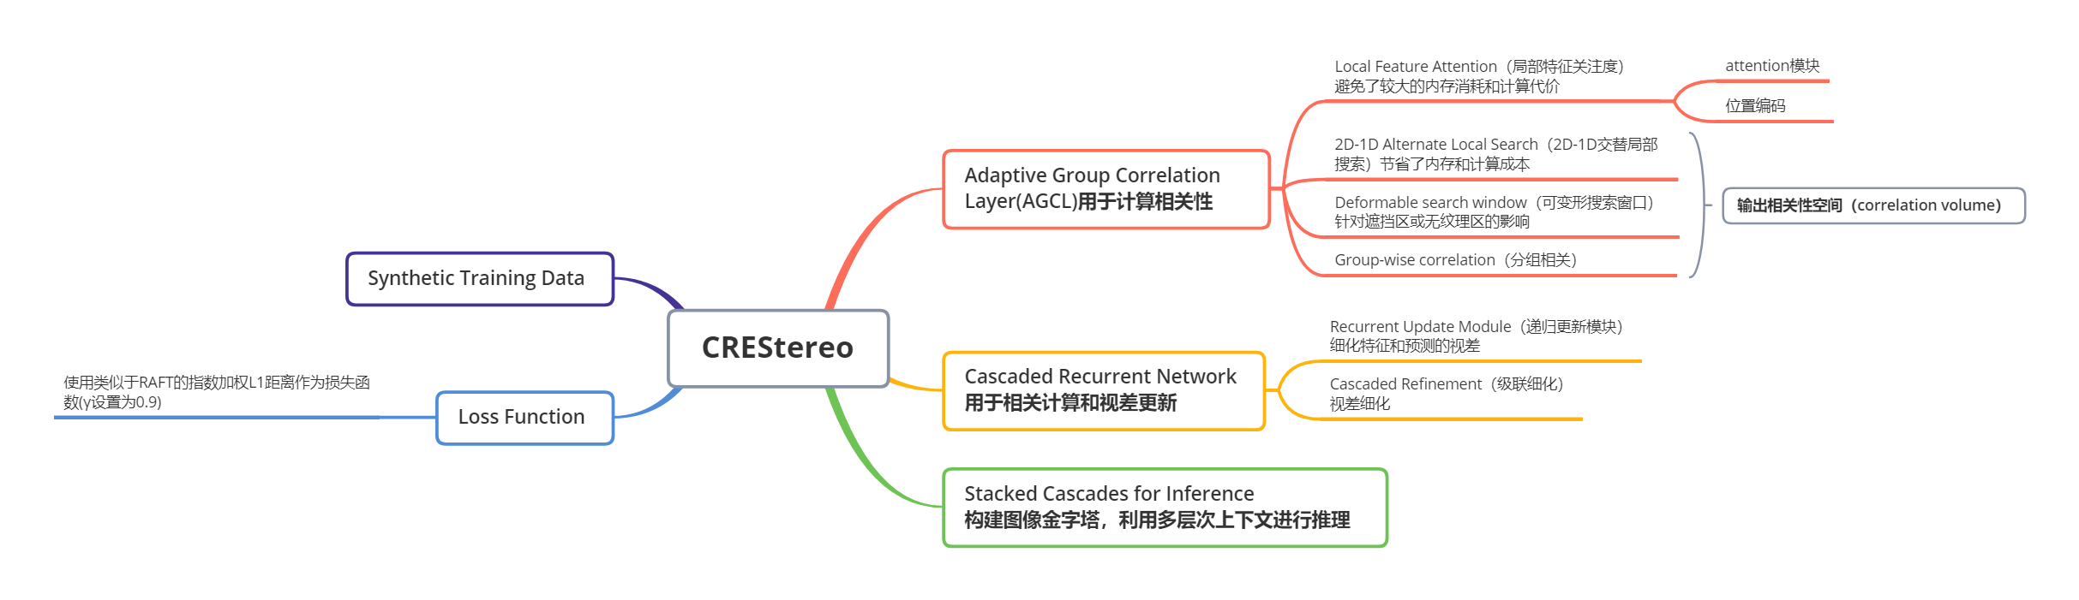
Conclusion

Slide 30

THANKS

